Slide 1


Toán
Bài 27. Hai đường thẳng vuông góc (tiết 1)

Slide 2


KHỞI ĐỘNG

Slide 3









GIẢI CỨU
RỪNG XANH

Slide 4
















Học tiếp
POW!

Slide 5



Kết quả của phép tính
1 000 000 + 200 000 =
1 200 000

Slide 6
Kết quả của phép tính
10 000 - 5 000 =?
5 000

Slide 7
Kết quả của phép tính
10 x 2 + 10 + 10 x 7 =
100

Slide 8
Kết quả của phép tính 225 + 50 + 25 =
300

Slide 9

KHÁM PHÁ

Slide 10
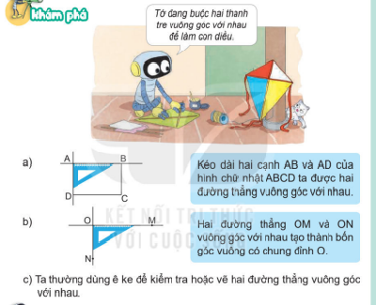

Slide 12
HOẠT ĐỘNG

Slide 13
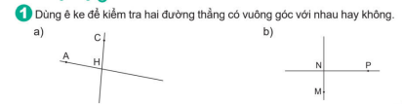
Đường thẳng AH không vuông góc với đường thẳng HC
Đường thẳng MN vuông góc với đường thẳng NP

Slide 14
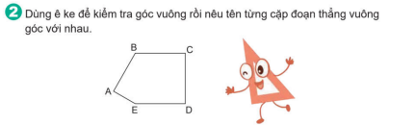
Đoạn thẳng BC vuông góc với đoạn thẳng CD
Đoạn thẳng CD vuông góc với đoạn thẳng DE

Slide 15

Hai đường thẳng vuông góc với nhau

Slide 16
Hai đường thẳng vuông góc với nhau

Slide 17
Hai đường thẳng vuông góc với nhau

Slide 18


VẬN DỤNG
LAN HƯƠNG
035.447.3852

Slide 19
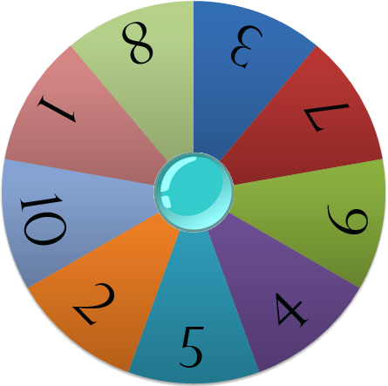
Chiếc nón kỳ diệu
Play

Slide 20



Câu 4: 2 đoạn thẳng vuông góc với nhau
Đoạn thẳng: AB vuông góc với BC
Đoạn thẳng: BC vuông góc với CD
Đoạn thẳng: DE vuông góc với EA
Start
1
2
3
4
5
6
7
8
9
10
1

Slide 21



Bài học kết thúc!
Chúc các em luôn chăm ngoan, học giỏi!

